Slide 1
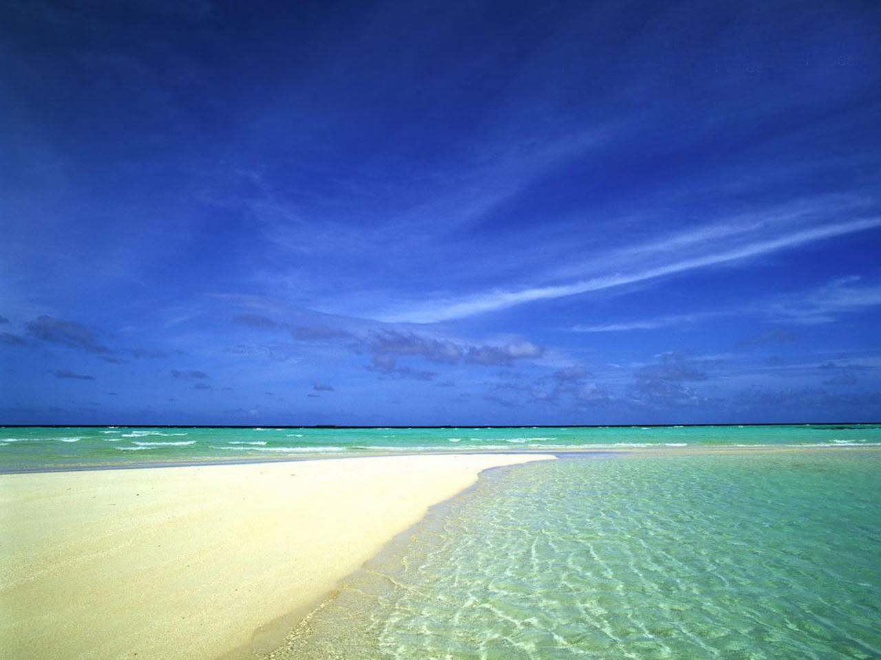
تـوكـــل
اگر بنده اي چنين باشد كه:
كاري براي غيـر خداوند انجام ندهد، جز بـه خداوند به كسي اميـدوار نشـود، از كسـي غير
او نترسـد و بـه هيچ كس جـز خداوند چشـم
طمــع نــورزد
اين معني توكـل اسـت

Slide 2

صبــر
يعنـي داشتــن حــال يكسـان در نـاراحتــي و خوشحالي تهيدستـي و توانگـري و گرفتــاري
و سـلامـت
يعنـي شكايت نكردن به مخلوقـات از آنچـه
كـه از بـلا و گرفتـاري به ايشـان مـي رسـد

Slide 3

پـرهيــزكــار
‌كسي است كه دوست بدارد آنچه را خداوند دوست دارد. دشمـن بدارد آنچـه را خـدواند دشمنـن دارد. بـر همـه انسانهـا ترحـم نمايـد همچنـان كـه بـه نفـس خـود تـرحم مي كنـد
از پرحرفي كناره بگيـرد، از زرق و بـرق دنيـا اجتنـاب كنـد تـا مبـادا او را فـراگيــرد

Slide 4

خشنــود
كسـي است كه چه دنيا به او برسد و
چـه نرسـد، بر خداوند خشم نگيرد و
به اندكي از عمل خوب، از نفس خود راضـــي نشــود

Slide 5
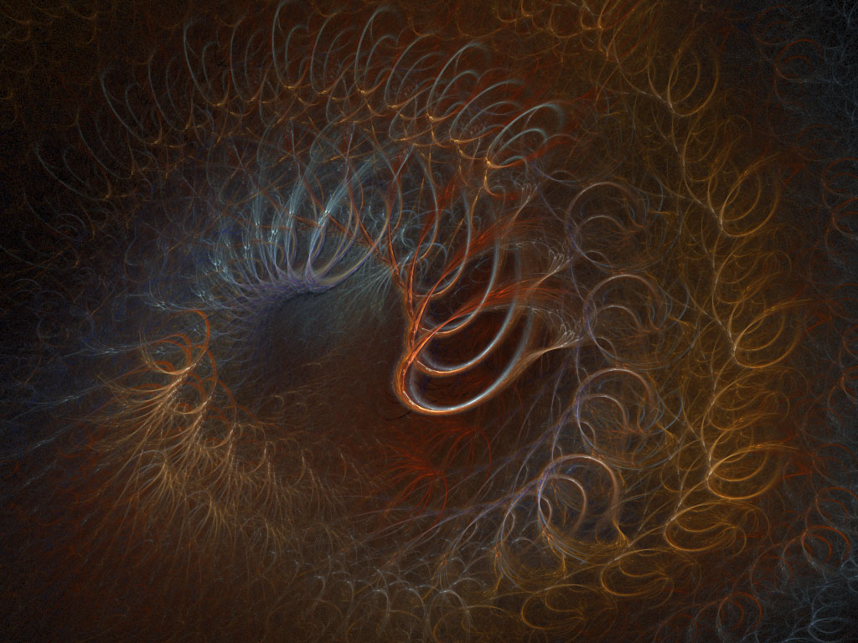
قناعــت
قانع شدن به آنچه كه از دنيا مي رسد قانع شدن به چيز كـم و شكــر گفتـن
براي اندك

Slide 6

صاحب يقين
كارهايش براي خداست، چنان عمل
مي كند كه گويي خداوند را مي بيند
‌
و اگر خدا را نمي بيند، خدا او را مي بيند

